Slide 1
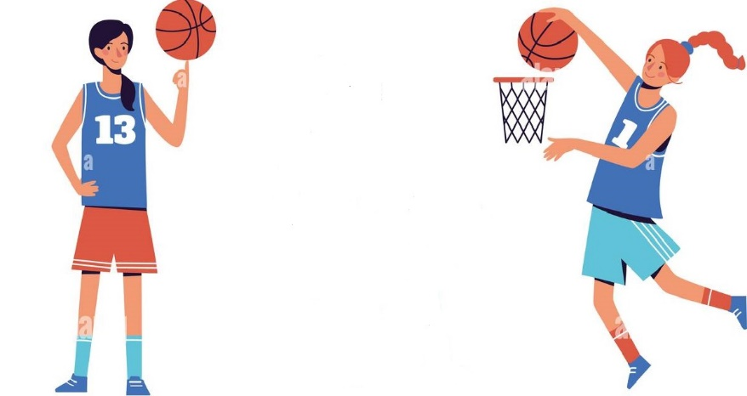
¯^vMZg

Slide 2
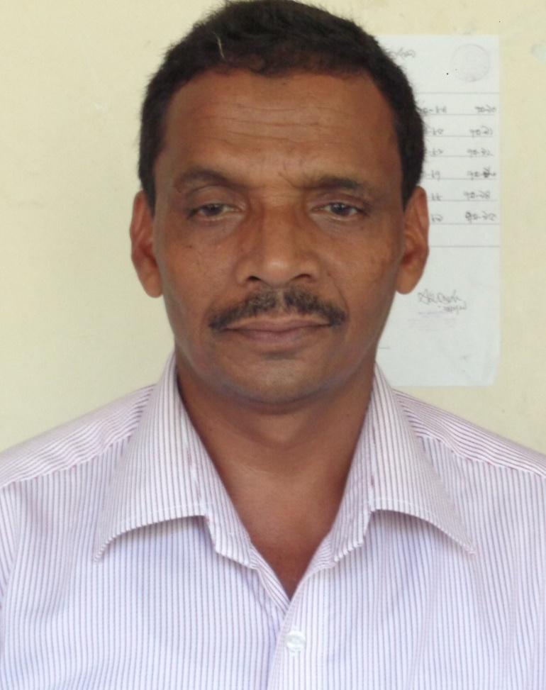
শিক্ষক পরিচিতি
মোঃ আব্দুল হক
সহকারি শিক্ষক
আলিনগর বালিকা উচ্চ বিদ্যালয়
গোমস্তাপুর, চাঁপাইনবাবগঞ্জ।
মোবাইল নং-01745577082
E-mail: haqueabdul906@gmail.com

Slide 3
পাঠ পরিচিতি
শারীরিক শিক্ষা ও স্বাস্থ্য
অষ্টম শ্রেণি
পঞ্চম অধ্যায়
জীবনের জন্য খেলাধুলা
সময় -৫০ মিনিট

Slide 4
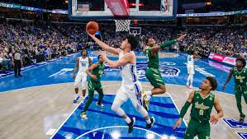
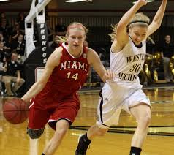
এসো কিছু ছবি দেখি

Slide 5
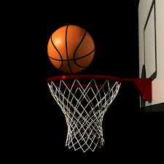
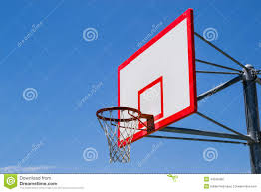
আমাদের আজকের পাঠ
বাস্কেটবল খেলা

Slide 6
খেলার ইতিহাস
এই খেলার প্রথম প্রচলন হয় ১৮৮১ সালে আমেরিকায় । এ খেলার জনক আমেরিকার স্প্রিং ফিল্ডে ওয়াই,এম,সি এ কলেজের শারীরিক শিক্ষার পরিচালক ডঃ জেমস নেইস্মিথ । ১৯৩৬ সালে বার্লিন অলিম্পিকে প্রথম অন্তর্ভূক্ত হয় । বাংলাদেশে খ্রীষ্টান মিশনারি স্কুল গুলোতে প্রথম বাস্কেটবল খেলা শুরু হয় ।

Slide 7
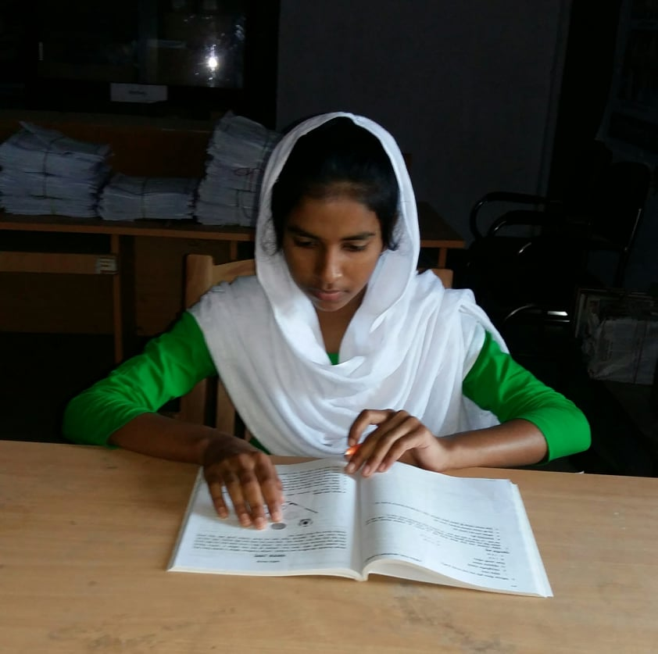
একক কাজ (২ মিনিট)
বাস্কেটবল খেলার জনক কে তা লিখ

Slide 8
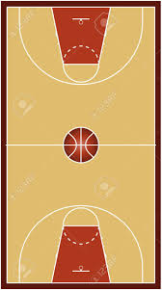
আইন-কানুন
৬.২৫ মিটার
বৃত্তের ব্যাসার্ধ ৬ ফুট
জাম্প বলের মাধ্যমে খেলা শুরু হবে ।
দৈর্ঘ্য ৯৪ ফুট ,প্রস্থ ৫০ ফুট ।
দৈর্ঘ্য ৮৪ ফুট ,প্রস্থ ৫০ ফুট (স্কুল কলেজের ছাত্রদের জন্য)

Slide 9
রিং
কোর্ট থেকে রিং এর উচ্চতা ১০ ফুট
বল

Slide 10
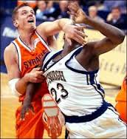
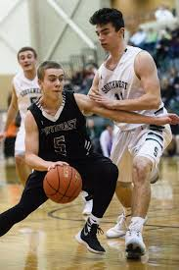
ফাউল
বিপক্ষকে ধরলে ,ধাক্কা মারলে , আঘাত করলে,অগ্রগতিতে বাধা দিলে
বল ড্রপ দিয়ে নিয়ে যাওয়ার সময় বিপক্ষকে জোর করে সরিয়ে দিলে

Slide 11
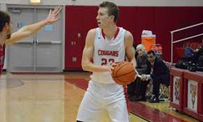
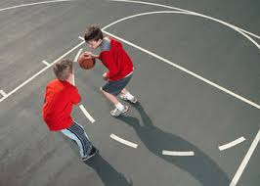
ভায়োলেশন
বিনা ড্রিবলিংয়ে বল নিয়ে দুই স্টেপের বেশি হাঁটলে ।
বল হাতে করে দুই পা এদিক সেদিক নড়াচড়া করলে ।

Slide 12
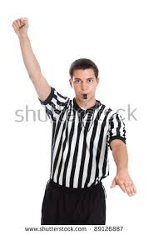
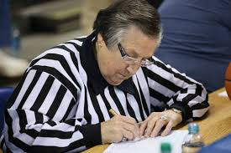
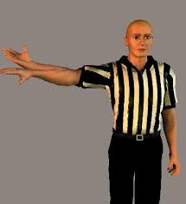
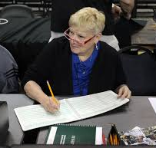
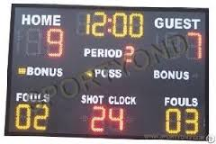
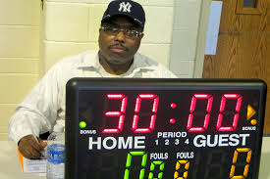
অফিসিয়াল
স্কোরার -১ জন
রেফারী -১ জন
আম্পায়ার -১ জন
সহকারী স্কোরার-১ জন
টাইম কিপার-১ জন
২৪ সেকেন্ড আপারেটর-১ জন

Slide 13
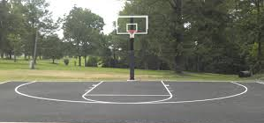
স্কোরিং পয়েন্ট
২
১
৩
বৃত্তচাপের বাইরে থেকে স্কোর করলে ৩ পয়েন্ট, বৃত্তচাপের ভিতর থেকে স্কোর করলে ২ পয়েন্ট , ফ্রি থ্রো থেকে স্কোর করলে ১ পয়েন্ট ।

Slide 14
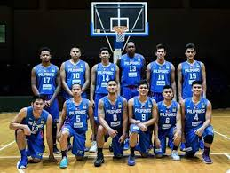
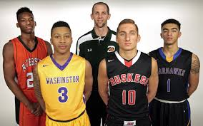
খেলোয়াড়
১২ জন
৫ জন

Slide 15
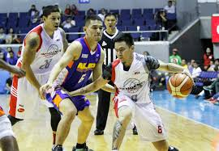
টাইম আউট
১+১
১+১+১
প্রতিটি অতিরিক্ত পর্যায়ে ১ বার করে । টাইম আউটের সময় ১ মিনিট ।

Slide 16
খেলার নিস্পত্তি
যদি উভয় দলের পয়েন্ট সমান হয় তাহলে আরো অতিরিক্ত ৫ মিনিট খেলা হবে । তাতে নিস্পত্তি না হলে ৫ মিনিট করে খেলা চলতে থাকবে ।

Slide 17
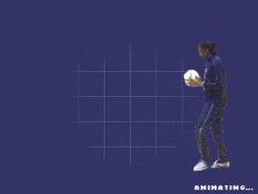
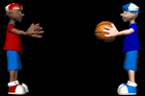
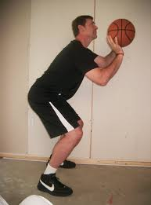
বাউন্সপাস
বল পাস দেওয়া
চেষ্ট পাস
ওভারহেড পাস
আন্ডারহ্যান্ড পাস

Slide 18
মূল্যায়ন
১ । বাস্কেটবল কোর্টের দৈর্ঘ্য ও প্রস্থ কত ফুট ?
২। স্কোরিং এর পয়েন্ট সম্পর্কে বল?
৩। পি-ভটিং কিভাবে করতে হয় ?
৪। সবচেয়ে গুরুত্বপূর্ণ পাসের নাম কি ?

Slide 19
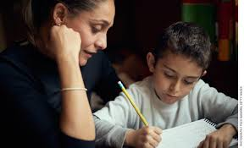
বাড়ির কাজ
বাস্কেটবল কোর্টের চিত্র এঁকে আনবে ।

Slide 20
ধন্যবাদ

